Slide 1
МБУ «Гдовская районная центральная библиотека»
Островецкая библиотека-филиал
Год кино
в Островецкой
билиотеке
Информация
о содержании стенда

Slide 2
Из истории российского кинематографа

Slide 3
Киноактеры - псковичи

Slide 4
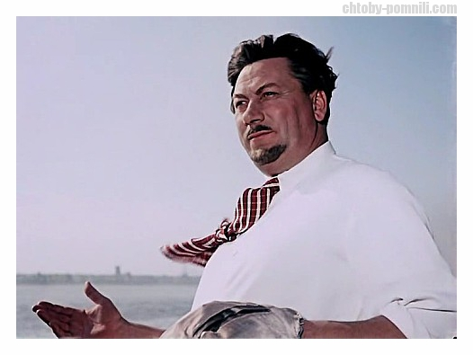
Меркурьев Василий Васильевич
Василий Меркурьев родился 6 апреля 1904 года в городе Остров Псковской обл. Ещё в раннем детстве Меркурьев решил посвятить себя сцене. В шестнадцать лет он начал выступать в местном театре, а ещё через год отправился изучать в Ленинград актёрское мастерство. Играл на сцене Ленинградского театра драмы им. Пушкина. С 1932 года, параллельно с актёрской работой, Василий Меркурьев начал преподавать в Ленинградском государственном институте театра, музыки и кинематографии. В кино актёр дебютировал в 1935 году, снявшись в драме «Инженер Гофф». Позже он исполнил одну из главных ролей в военной комедии «Небесный тихоход», которая положила начало всенародной славе. Всего на счету актера свыше пятидесяти киноработ, среди которых «Золушка», «Верные друзья», Двенадцатая ночь» и др.

Slide 5
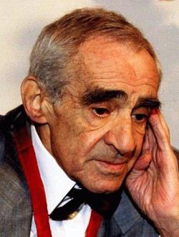
Зиновий Ефимович Гердт
Появился на свет 21.09.1916 года в Себеже Витебской губернии (ныне Псковская обл.). В 12-летнем возрасте уехал к старшему брату в Москву, получил профессию слесаря, работал на заводе, в свободное время играл в театре рабочей молодежи. В 1945-1982 годах — актер в труппе ЦТ кукол под руководством С. В. Образцова; С 1983 года — актёр театра имени М. Н. Ермоловой. Мастер эпизодических, преимущественно комедийных ролей в кино. Обладал красивым тембром голоса, телеведущий, много работал на дубляже и озвучании фильмов. Снимался в «Золотом теленке», «Печки-лавочки» и многих других. Прекрасно читал стихи.

Slide 6
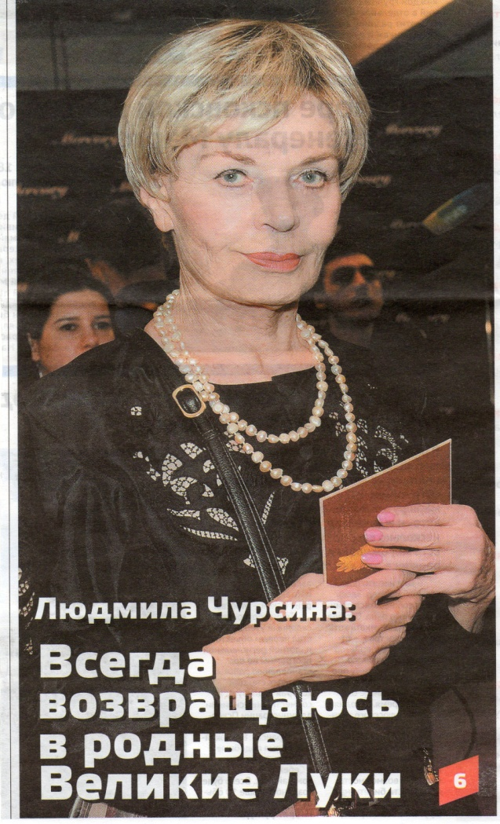
Чурсина Людмила Алексеевна
Родилась 20 июля 1941г. во время эвакуации. Школу закончила в Великих Луках в 1959 году с золотой медалью. Поехала в Москву поступать в МАИ, но за компанию с подругой неожиданно для себя поступила сразу в три театральных ВУЗА. После окончания Щукинского училища служила в Театре им. Вахтангова. Кинодебют Чурсиной состоялся в1961 году в картине «Когда деревья были большими» в роли Зои. Первая большая роль досталась Людмиле Алексеевне в картине «Донская повесть». После выхода на экраны этой ленты актрису накрыла волна популярности. А дальше были замечательные роли в картинах, которые по праву занимают место в золотом фонде кино. «Виринея», «Журавушка», «Угрюм-река», «Олеся». Всего снялась более чем в 100 фильмах

Slide 7
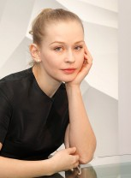
Юлия Пересильд
Юлия Пересильд (родилась 5 .09.1984г.) – уроженка Пскова, актриса театра и кино. За плечами Юлии почти 40 ролей в разных фильмах. В 2015 году получила премию Пекинского международного кинофестиваля за лучшую женскую роль в фильме «Битва за Севастополь». Юлия вошла в число самых молодых заслуженных артистов России среди актерского состава драматических театров и отечественного кинематографа. Почетного звания была удостоена досрочно за большие успехи в развитии театрального и кинематографического искусства

Slide 8
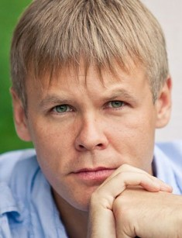
Илья Соколовский
Родился в Пскове в декабре 19777 года. Учился в Псковском колледже культуры, после его окончания поступил в ГИТИС. Творческая биография Ильи Соколовского начиналась на театральных подмостках, но вскоре он понял, что больше всего его привлекает работа на съемочной площадке, и окончательно переориентировался на кино. Дебютировал в нашумевшем блокбастере «Бумер», но звездную роль получил в остросюжентной молодежной ленте «Последний уик-энд». Соколовский появляется в сериалах «Бедная Настя», «Стервы», «Огонь любви», «По ту сторону волков». Илье Соколовскому под силу разноплановые роли.

Slide 9
Эти фильмы
снимались
на Псковщине

Slide 10
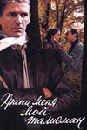
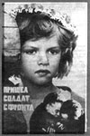
"Андрей Рублев« (1967 г. реж. А.Тарковский) Фильм снимали во Владимире, Суздале, на Нерли, в Пскове, Изборске, Печорах.
"Пришел солдат с фронта" (1971 г. реж.Н.Губенко). Фильм снимался в Великих Луках и Великолукском районе .
"Храни меня, мой талисман" (1986 г. реж.Р.Балаян) снимался в Пушкинском музее -заповеднике

Slide 11
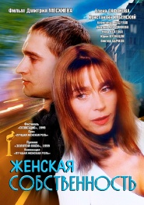
Женская собственность" - (1999 г. реж.Д.Месхиев) Фильм снимался в Пскове и в Изборске
"Особенности национальной охоты" (1995 г. реж. А.Рогожкин) снимался в т.ч. в Острове
"Диверсант 2. Конец войны" (2007 г. реж. И.Зайцев) Фильм снимался в лесах Островского района, в Лежно и на территории музея-усадьбы композитора Николая Римского-Корсакова «Любенск - Вечаша» в Плюсском районе

Slide 12
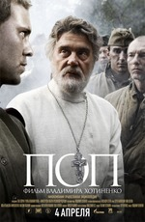
"Мы из будущего-1" (2008 г. реж. А.Малюков) Снимался в Палкинском и Гдовском районах Псковской области.
"Поп" (2009 г. реж. В.Хотиненко) Фильм помимо Пскова снимался и в Печорах.
«Два капитана» (1976 г. реж. Е. Карелов) Снимался в Пскове.

Slide 13
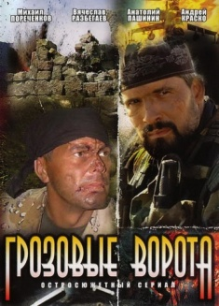
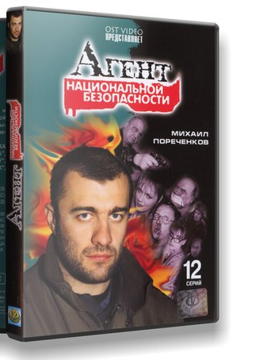
«Грозовые ворота» (2006 г. реж. А.Малюков). Многие сцены снимались в Пскове и на базе отдыха Кривск»».
"Агент национальной безопасности". Сезон 2, серия 23 "Снежный человек" (2000 г. реж. Д.Светозаров) Серия снималась в Гдовском районе.
«Батальон» (2014 г. реж. Д Месхиев). Снимался в Островском районе Псковской области.

Slide 14
Год кино
в Островецкой
библиотеке

Slide 15
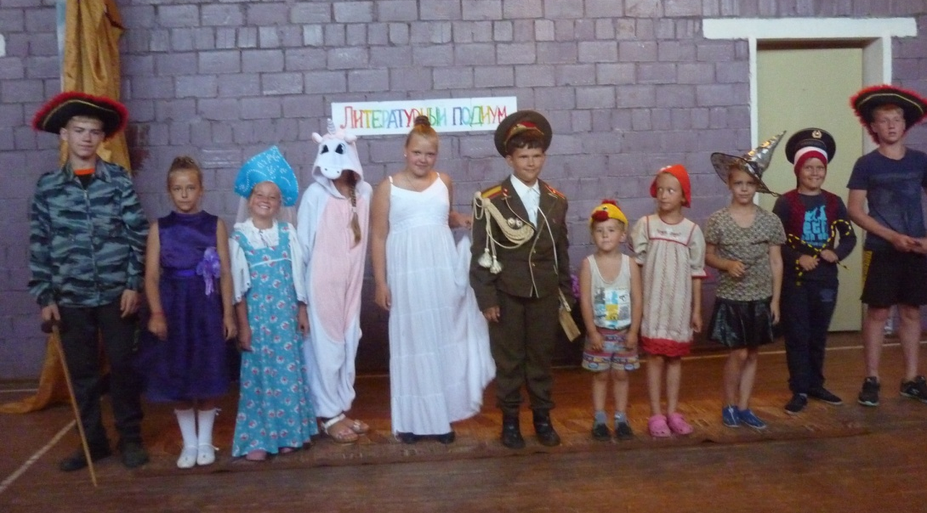
Библиосумерки 2016
В этом году библиотека снова пригласила всех желающих посетить «Библиосумерки», которые прошли под девизом «Вечер непотерянного времени». В ряду мероприятий в год кино ребятам было предложено поучаствовать на «Литературном подиуме», где можно представить героя книги, фильма, мультфильма. Мы увидели здесь Золушку и Алёнушку, Красную Шапочку и Петушка, Белль и Маленькую Ведьмочку, мужественного солдата и разбойников, Буратино и чудом попавшего к нам Единорога. А 60-летие «Союзмультфильма» дети отметили пением любимых песен из мультфильмов в мульт-караоке .

Slide 16
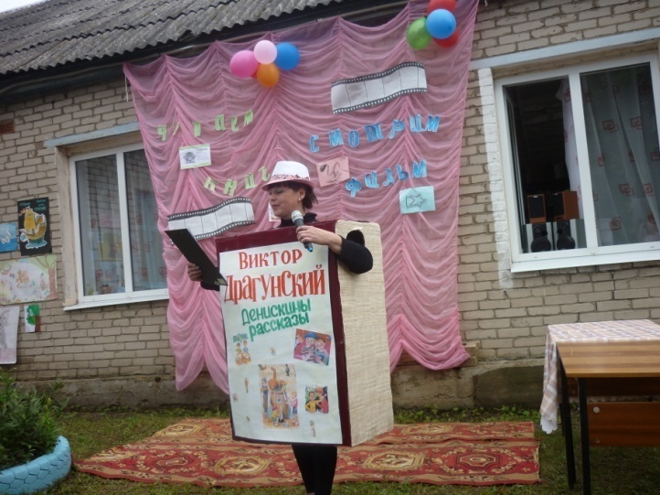
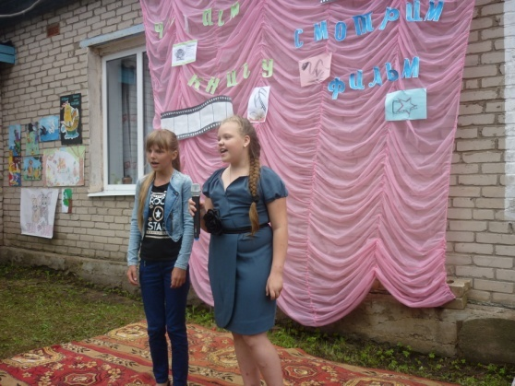
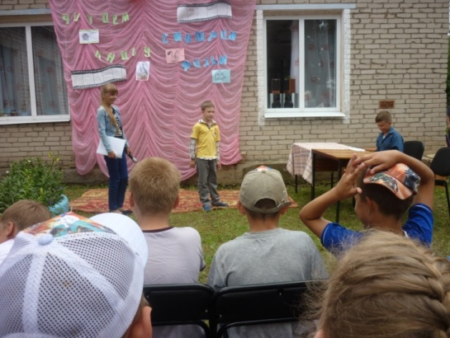
27 июня 2016 V районный фестиваль «Открой свою книгу»
Юные читатели Островецкой библиотеки были участниками районного детского фестиваля «Открой свою книгу», проходившего под девизом «Читаем книгу – смотрим фильм». Они представляли рассказы Виктора Драгунского инсценировкой «Главные реки Америки». В роли Дениски Кораблёва выступил Витя Низамов, в роли Мишки - Юра Созин, учительницы – Наташа Костина. Наташа и Юля Коннова исполнили песню из кинофильма «По секрету всему свету». Зрители тепло встречали наших артистов.

Slide 17
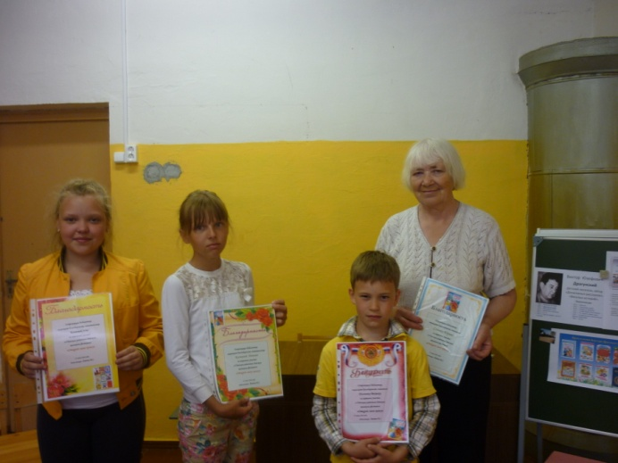
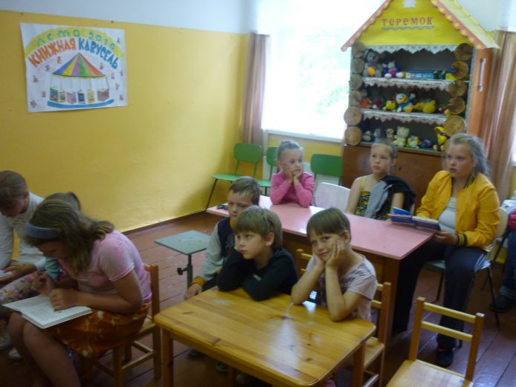
«Читаем и смотрим на экране удивительные истории Дениски Кораблева»
Вслед районному фестивалю мы познакомили своих читателей с творчеством В. Драгунского на библиотечном мероприятии. Начался он викториной, в ходе которой знакомили с писателем Драгунским. Потом рассказали о районном фестивале в форме слайд-шоу, используя фотографии, отснятые в Гдове. Юные артисты повторили своё представление. И всем участникам позже были вручены благодарности от библиотекаря за участие в фестивале. С интересом послушали чтение по ролям рассказа «Заколдованная буква». И в финале нашей встречи посмотрели художественный фильм 1973 года «Подзорная труба».

Slide 18
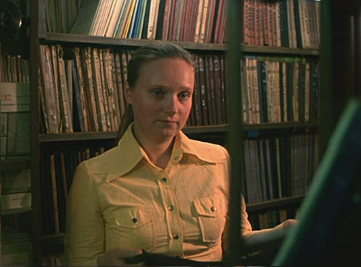
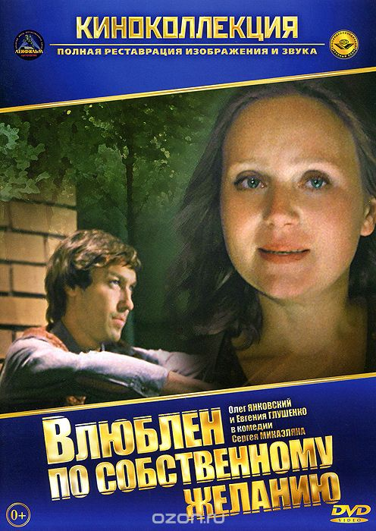
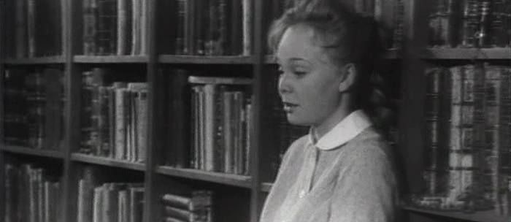
Образ библиотекаря в кино
Такое название носил обзор- обсуждение в Островецкой библиотеке. Лучшие черты характера, лучшие типажи библиотекаря подтверждены кинемато-графом 20 века: «Влюблен по собственному желанию», «У озера», «Приходите завтра», «Живет такой парень» В конце 20 - начале 21 века позитивный имидж профессии «был быстро раздавлен телевизионной массовой культурой».

Slide 19
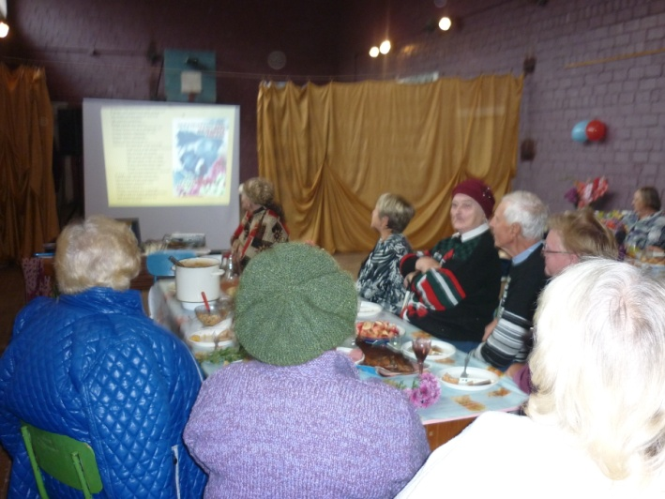
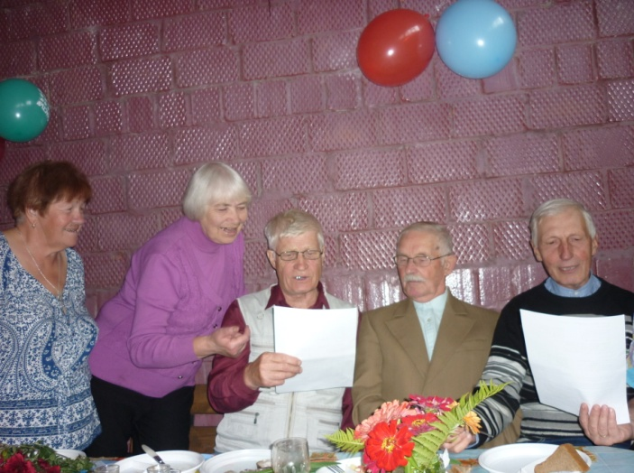
1 октября на вечере, посвященном Дню пожилых людей, одним из разделов сценария была музыкальная пауза, посвященная песням, звучащим с экранов любимых кинофильмов. Гости вспомнили знаменитые песни: «Колыбельная» из фильма «Цирк», «Смуглянка» из к/ф «В бой идут одни старики», «Ваше благородие, госпожа удача» из к/ф «Белое солнце пустыни», «Мохнатый шмель на душистый хмель» из фильма Эльдара Рязанова «Жестокий романс», «Где-то на белом свете» из к/ф «Кавказская Пленница», «Старый клен» из к/ф «Девчата», «Остров невезения» из к/ф «Бриллиантовая рука», «Когда весна придет не знаю» из к/ф «Весна на заречной улице»

Slide 20
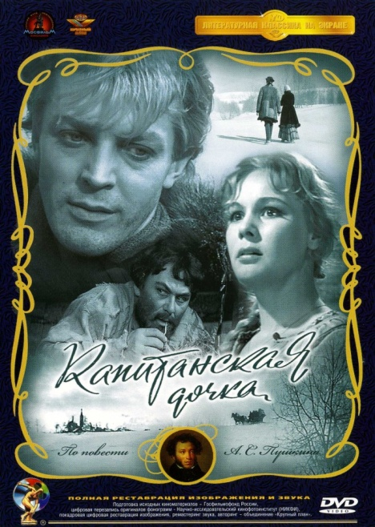
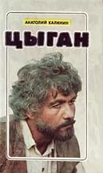
На экране – фильм, в библиотеке - книга

Slide 21
На стенде помещались материалы из периодики в рубрику «Кино-новости» о новых фильмах, юбилеях фильмов, режиссеров, актеров

